Slide 1
IL RAPPORTO SUI TERRITORI DI ASVIS 2020 E LA REGIONE EMILIA-ROMAGNA
CERS 2030 – 12 marzo 2021
Walter Vitali
Coordinatore del gruppo di lavoro sul Goal 11 dell’ASviS,
di Urban@it

Slide 2
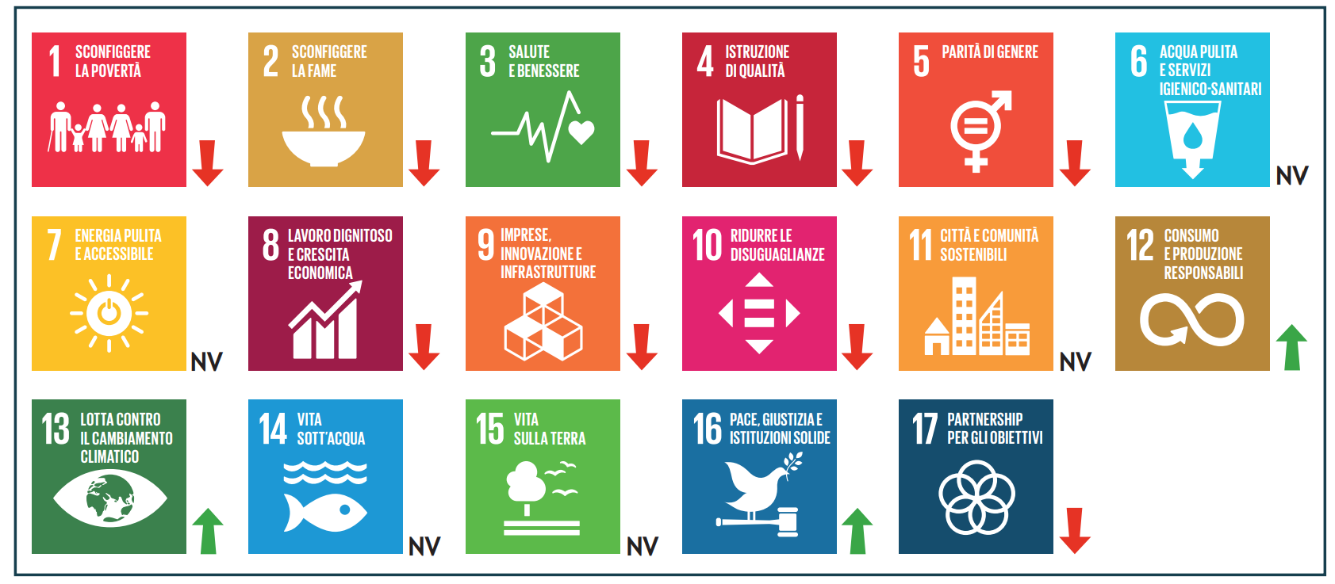
L’IMPATTO DELLA CRISI DA COVID-19 SUGLI SDGs

Slide 3
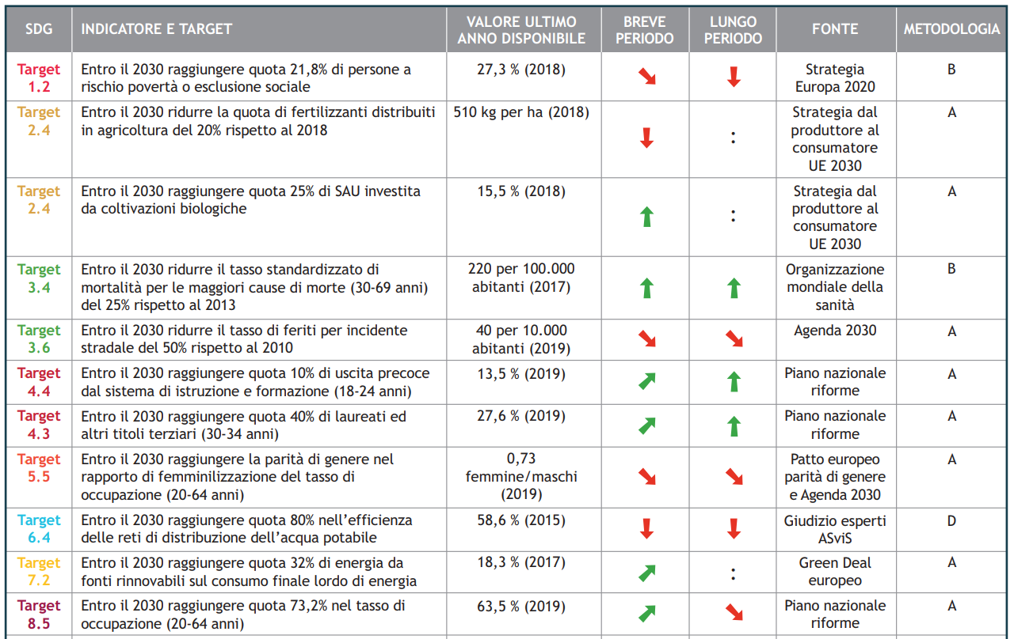
LA POSIZIONE DELL’ITALIA RISPETTO AI TARGET AL 2030

Slide 4
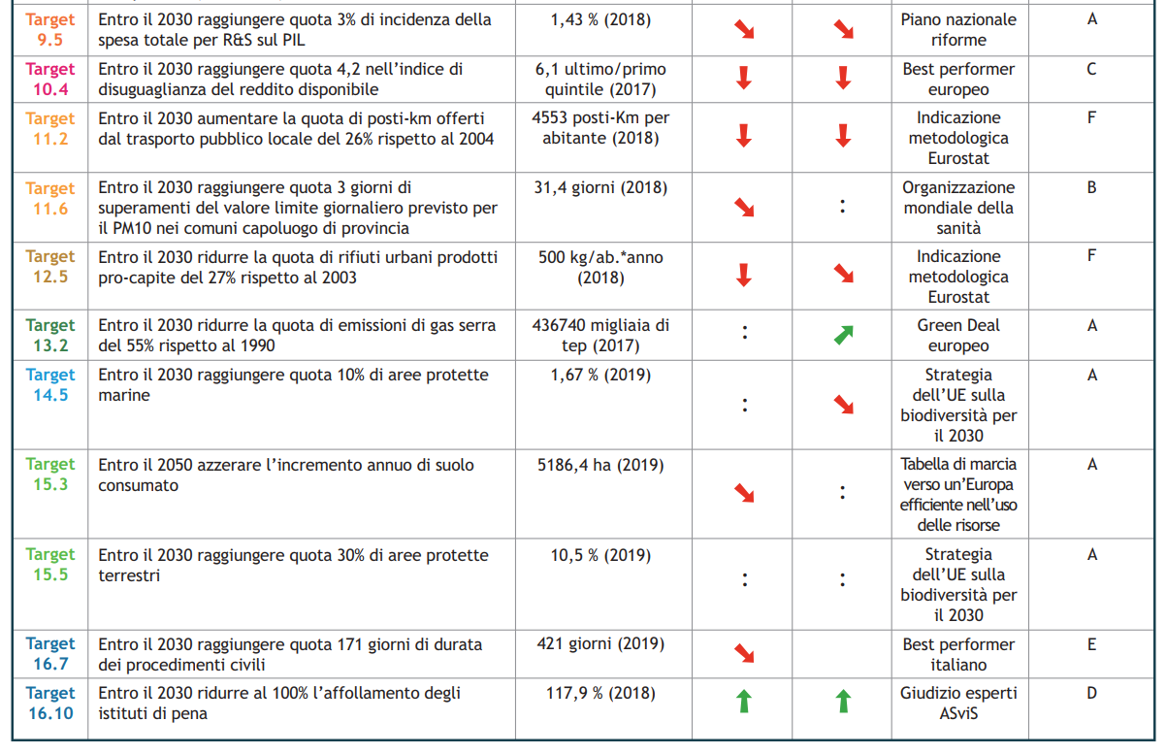
LA POSIZIONE DELL’ITALIA RISPETTO AI TARGET AL 2030
Andamento promettente per 3 Target (2.4 Coltivazioni biologiche, 3.4 e 16.10), positivo per 4 (4.3, 4.4, 7.2 e 13.2), negativo per 10 (1.2, 3.6, 5.5, 8.5, 9.5, 11.6, 12.5, 14.5, 15.3 e 16.7) e decisamente negativo per 4 (2.4 Fertilizzanti, 6.4, 10.4 e 11.2).
L’Italia non è su un percorso di sostenibilità.

Slide 5
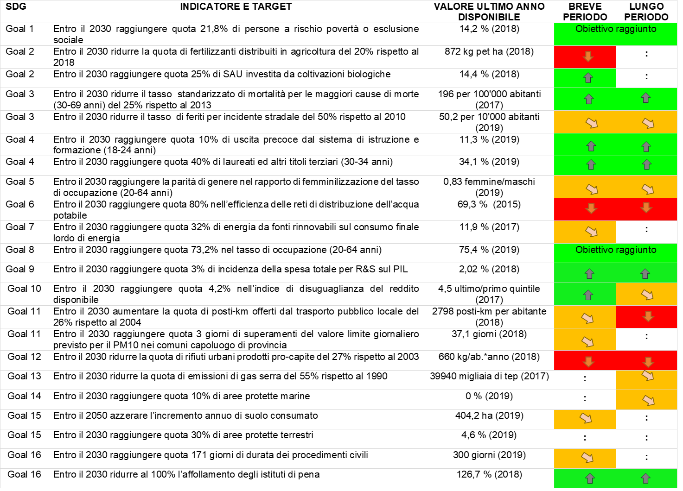
REGIONE EMILIA ROMAGNA. TARGET AL 2030
Obiettivo raggiunto per 2 Target (1 e 8), andamento promettente per 6 (2 Coltivazioni biologiche, 3 Tasso di mortalità, 4 Abbandono scolastico e 4 Laureati, 9, 16 Affollamento istituti di pena), positivo per 1 (10), negativo per 9 (3 Incidenti stradali, 5, 7, 11 Mobilità, 11 Qualità dell’aria, 13, 14, 15, 16 Procedimenti civili), decisamente negativo per 3 (2 Fertilizzanti, 6, 12).
La situazione è migliore di quella nazionale ma il percorso verso la sostenibilità è difficile.

Slide 6
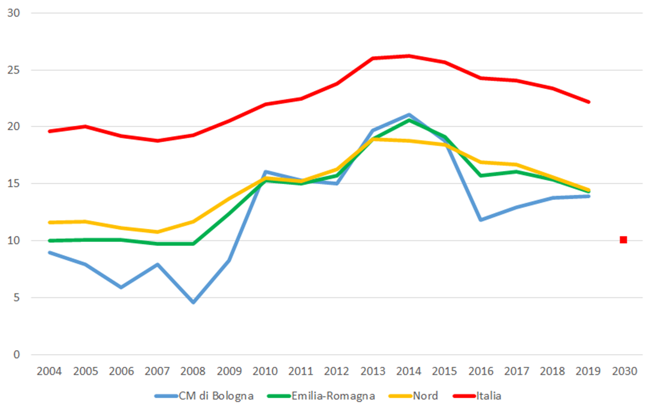
REGIONE EMILIA ROMAGNA. TARGET AL 2030
8.6 - Ridurre entro il 2030 al di sotto del 10% la quota di giovani che non lavorano e non studiano (Neet)
Breve periodo | Lungo periodo
Italia
Nord
E-R
BO
Obiettivo: RER Patto per il lavoro e per il clima, 2020. Fonte: ISTAT. Unità di misura: percentuale di persone di 15-29 anni né occupate né inserite in un percorso di istruzione o formazione sul totale delle persone di 15-29 anni.

Slide 7
REGIONE EMILIA-ROMAGNA
PATTO PER IL LAVORO E LO SVILUPPO
NEET
Rafforzare l’Agenzia Regionale per il Lavoro e il sistema integrato pubblico-privato per qualificare i servizi e le politiche attive nei confronti dei giovani, delle donne, di chi ha perso o rischia di perdere il lavoro.
Rafforzare l’integrazione della rete dei soggetti pubblici, privati e del Terzo settore, i servizi e le misure di politica attiva del lavoro, rivolte alle persone fragili e vulnerabili.
Rilanciare le politiche di sostegno ai giovani e la collaborazione della rete educativa anche attraverso lo strumento della co- progettazione.
Creare e rafforzare nuove imprese e nuove attività professionali, in particolare giovani e femminili, con un’attenzione particolare alle start-up innovative, definendo un hub regionale col ruolo di ricerca, sostegno e codifica dei progetti dell’imprenditorialità innovativa, avvalendosi anche dell’Osservatorio regionale.

Slide 8
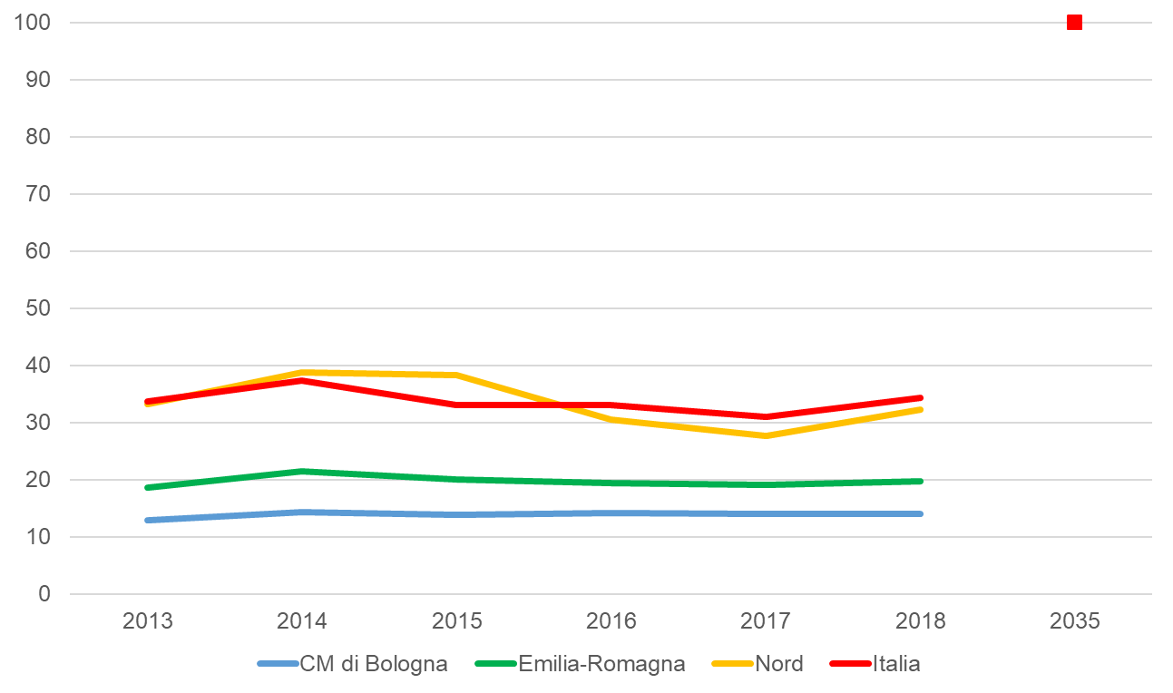
REGIONE EMILIA ROMAGNA. TARGET AL 2035
7.2 - Entro il 2035 raggiungere il 100% di energia da fonti rinnovabili sul consumo finale lordo di energia
Breve periodo | Lungo periodo
Italia
Nord
E-R
BO
Obiettivo: RER Patto per il lavoro e per il clima, 2020 (Obiettivo PNIEC 32% al 2030). Fonte: ISTAT. Unità di misura: GWh di energia prodotta da fonti rinnovabili su GWh prodotti in totale (percentuale).

Slide 9
REGIONE EMILIA-ROMAGNA
PATTO PER IL LAVORO E LO SVILUPPO
Energie rinnovabili
Incrementare la produzione e l’utilizzo delle energie rinnovabili e l’accumulo, anche in forma diffusa, attraverso una Legge regionale sulle comunità energetiche.
Agevolare sinergie e coordinamento del sistema regionale per sfruttare al meglio il potenziale dell’Ecobonus al 110% per l’efficientamento energetico, anche attraverso la valorizzazione e implementazione dello strumento del Catasto regionale impianti termici.

Slide 10
REGIONE EMILIA ROMAGNA. TARGET AL 2030
11.2 - Entro il 2030 aumentare del 26% i posti-km per abitante offerti dal trasporto pubblico locale rispetto al 2004
Nord
Italia
BO
E-R
Obiettivo: Fonte: ISTAT. Unità di misura: prodotto del numero complessivo di km percorsi nell’anno dai veicoli del Tpl per la loro capacità media, rapportato alla popolazione residente

Slide 11
REGIONE EMILIA-ROMAGNA
PATTO PER IL LAVORO E LO SVILUPPO
Mobilità
Investire su una nuova mobilità sostenibile anche attraverso l’integrazione dell’attuale programmazione degli investimenti con un nuovo pacchetto di progetti green per il PNRR. Obiettivi: ridurre il traffico motorizzato privato di almeno il 20% entro il 2025; sostenere la diffusione della mobilità privata verso “emissioni zero” anche attraverso l’istallazione di 2.500 punti di ricarica entro il 2025.
Nell’ambito di politiche di potenziamento del TPL e di concerto con gli Enti locali, proseguire nel percorso di aggiornamento della governance e di aggregazione e integrazione imprenditoriale del sistema pubblico-privato del territorio.
Accelerare sul fronte delle infrastrutture di nuova generazione.

Slide 12
REGIONE EMILIA ROMAGNA. TARGET AL 2030
13.2 - Azzerare le emissioni di Co2 entro il 2050. Comune di Bologna
BO
Fonte: PAESC. Unità di misura: CO2eq. La valutazione del trend è stata fatta misurando la distanza dal target europeo di azzeramento delle emissioni di CO2 del rispetto entro il 2050.

Slide 13
REGIONE EMILIA-ROMAGNA
PATTO PER IL LAVORO E LO SVILUPPO
Riduzione emissioni
Accelerare la transizione energetica del comparto pubblico, sostenendo lo sviluppo dei Piani energia clima dei comuni (PAESC) e percorsi di neutralità carbonica a livello territoriale, dando nuovo impulso all’adeguamento e all’efficientamento energetico dell’intero patrimonio pubblico.

